Slide 1
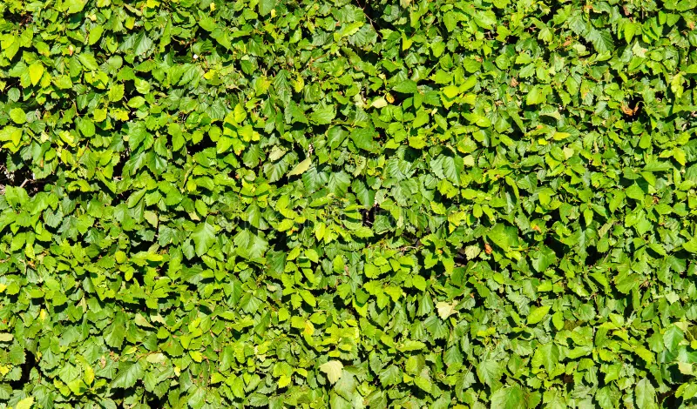
Ромашка – символ жизни
МУНИЦИПАЛЬНОЕ БЮДЖЕТНОЕ ОБЩЕОБРАЗОВАТЕЛЬНОЕ УЧРЕЖДЕНИЕ
«СРЕДНЯЯ ОБЩЕОБРАЗОВАТЕЛЬНАЯ ШКОЛА №26, ИМ. М. Т. КАЛАШНИКОВА»
МУНИЦИПАЛЬНОГО ОБРАЗОВАНИЯ ГОРОДСКОЙ ОКРУГ СИМФЕРОПОЛЬ
РЕСПУБЛИКИ КРЫМ
ул. Тарабукина, дом 37, г. Симферополь, 295029
тел. (3652) 60-20-70, e-mail: mbou_school26@mail.ru
Выполнил (а):
Яковенко Юлия Витальевна
обучающийся (щаяся) 10-А класса
Руководитель проекта:
Попова Александра Максимовна,
учитель-биологии

Slide 2
План
Введение
Введение в исторический контекст использования ромашки как лекарственного растения.
Описание методов обработки ромашки и ее применения в народной медицине.
Анализ научных источников о целебных свойствах ромашки и результатов исследований.
Изучение химического состава ромашки и его влияния на организм.
Анализ результатов исследований, показывающих положительное воздействие ромашки на физическое здоровье.
Рассмотрение эмоциональных и психологических аспектов использования ромашки для поддержания эмоционального благополучия.
Заключение

Slide 3
Введение
В современном быстром и стрессовом мире сохранение здоровья становится одним из ключевых аспектов обеспечения качественной жизни. Поддержание физического и эмоционального благополучия требует внимания к своему организму и окружающей природе. В этом контексте стоит обратить внимание на роли растений как способа поддержания здоровья. Одним из таких уникальных растений является ромашка - символ здоровья и долголетия.
Актуальностью моего проекта является то, что ромашка, с ее нежными белыми лепестками и успокаивающим ароматом, не только является символом красоты и лета, но и обладает множеством полезных свойств для здоровья человека. В наше время, когда стресс и быстрый ритм жизни оказывают негативное воздействие на организм, есть важность возвращения к природным ресурсам для поддержания баланса и гармонии. Исследование и изучение роли ромашки как символа здоровья становится все более актуальным, позволяя обогатить знания о природных средствах поддержания здоровья и применить их в повседневной жизни для укрепления организма и поддержания эмоционального благополучия.

Slide 4
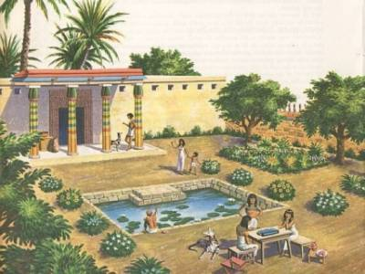

Введение в исторический контекст использования ромашки как лекарственного растения.
Ромашка, с древнейших времен, укоренилась в культуре и традициях многих народов. В Древнем Египте ромашка считалась символом божественного и использовалась в ритуалах и лечении. Греки и римляне ценили её за лечебные свойства, особенно в области гастроэнтерологии и дерматологии. В средневековой Европе ромашка использовалась в качестве лекарственного растения, а также входила в состав ароматических смесей и чаев. Эти исторические факты подчеркивают значимость ромашки в различных культурах, подкрепляя её репутацию универсального и полезного растения.

Slide 5
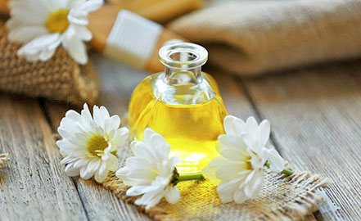
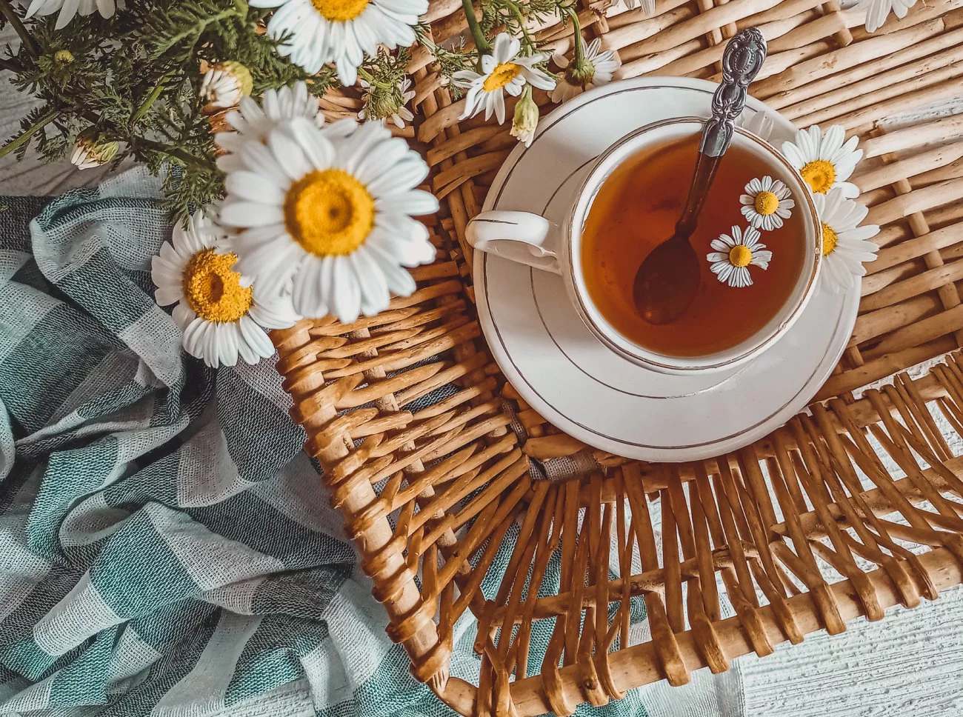
Описание методов обработки ромашки и ее применения в народной медицине.
Растение используют главным образом как противовоспалительное и антисептическое средство. Вот лишь некоторые способы применения аптечной ромашки:
Прием настоев для терапии желудочно-кишечных расстройств. Исследования говорят о том, что ромашка облегчает симптомы и сокращает длительность диареи, а также снимает мышечные спазмы и купирует болевой синдром при коликах.
Полоскания ротовой полости помогают при гингивитах, стоматитах, фарингитах.
Ванночки с настоем ромашки используют для лечения геморроя и воспалительных заболеваний промежности.
Заваривание ромашкового чая, который считается одним из самых популярных травяных чаев. Каждый день в мире люди выпивают около миллиона чашек полезного напитка. Можно делать его самостоятельно или купить готовый продукт — например, Эвалар Био или Хипп. Напиток обладает успокаивающим действием, улучшает сон и укрепляет иммунную систему. Его также можно употреблять во время простудных заболеваний для укрепления организма.
Вдыхание паров эфирных масел помогает снять тревогу.

Slide 6
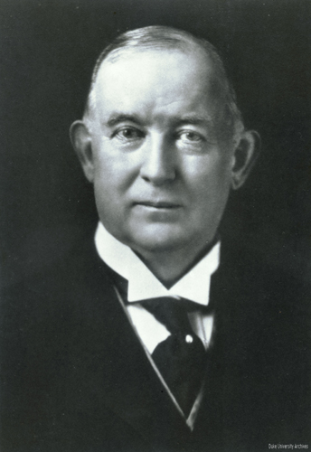
Анализ научных источников о целебных свойствах ромашки и результатов исследований.
Будучи одним из ценнейших лекарственных растений, ромашка естественным образом постоянно привлекала интерес исследователей в сфере медицины.
Целительные свойства ромашки изучались со времен Гиппократа, Плиния, Диоскорида, Галена и Асклепия. Гиппократ описывал ромашку как лекарственное растение, а Гален и Асклепий рекомендовали ромашковый чай. В травнике, написанном на латыни в 16-м веке, итальянский врач и ботаник Маттиоли приписывал эфирному маслу ромашки значение спазмолитика.
Американский ботаник Джеймс Дьюк писал о роли ромашки в противоаллергической терапии. В своем труде «Зеленая аптека» (1992) Дьюк подчеркивает, что ромашка содержит семь различных антигистаминных химических компонентов, что объясняет роль растения в устранении симптомов аллергии (одновременно с этим существуют случаи индивидуальной непереносимости самой ромашки).
Джеймс Дьюк

Slide 7
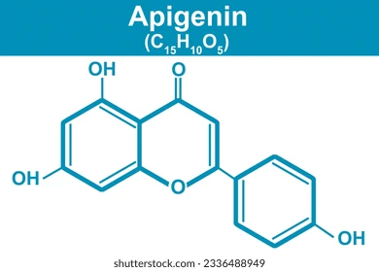
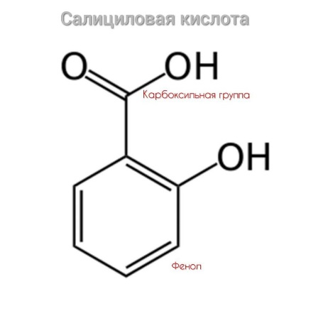
Изучение химического состава ромашки и его влияния на организм.
Состав: цветки ромашки содержат флавоноиды (апигенин), эфирное масло (сесквитерпены, матрицин, матрикарин), салициловую кислоту, каротиноиды, слизи, камеди, горечи и другие биологически активные вещества.
Фармакологическое действие:
За многочисленные лекарственные свойства и возможности ромашку часто называют символом растительной медицины. Настой из ее цветков пьют при желудочных и кишечных болезнях - гастрите, язвенной болезни, энтерите, колите, метеоризме, диарее. Он помогает справиться со спазмами, уменьшить брожение, борется с микробами и воспалением. В виде микроклизм ромашку назначают при кишечных спазмах и геморрое. В качестве полосканий - при гингивитах, стоматитах, тонзиллитах, фарингитах. Благодаря комплексному действию она работает сразу и с болезненными симптомами, и с их причиной.

Slide 8
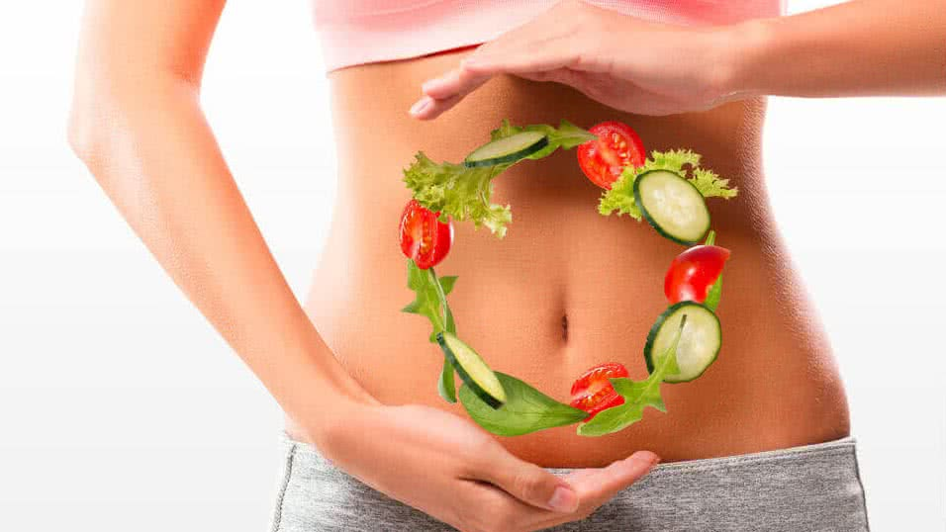
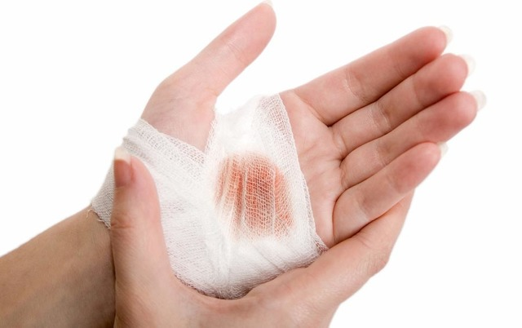
Анализ результатов исследований, показывающих положительное воздействие ромашки на физическое здоровье.
1. Улучшает пищеварение
Ромашка подавляет Helicobacter pylori — бактерии, которые способствуют образованию язвы желудка. Экстракты растения уменьшают спазмы гладкой мускулатуры, связанные с различными желудочно-кишечными воспалительными заболеваниями. Экстракты ромашки обладают сильными антидиарейными и антиоксидантными свойствами.
2. Заживляет раны
Местное применение ромашки ускоряет заживление ран. Исследования показывают, что содержащиеся в цветках вещества убивают вирусы и бактерии, в том числе золотистый стафилококк, вызывающий инфекции, уменьшают воспаление, а также предотвращают развитие язв. Ученые сравнили ромашку и кортикостероиды для лечения ран. Они пришли к выводу, что ромашка способствует быстрому заживлению язв — в среднем на девять дней раньше, чем при применении кортикостероидов.

Slide 9


Рассмотрение эмоциональных и психологических аспектов использования ромашки для поддержания эмоционального благополучия.
1. Помогает от бессонницы
Ромашка — одно из наиболее широко используемых альтернативных средств для улучшения сна и лечения бессонницы. Исследование 2017 года с участием 77 пожилых людей в домах престарелых показало значительное улучшение качества сна, когда участникам давали 400-миллиграммовые капсулы ромашки два раза в день в течение четырех недель. В 2016 году врачи провели исследование с участием 40 женщин, которые только что родили. Респонденты выпивали одну чашку ромашкового чая в день в течение двух недель. В итоге у них значительно снизились симптомы депрессии и проблемы со сном по сравнению с контрольной группой, которая не употребляла напиток. Однако показатели сравнялись через месяц после того, как женщины перестали пить чай. Это позволяет предположить, что положительный эффект ромашки ограничен по времени.
2. Снимает тревогу
Ромашка эффективна при тревоге и нервном перевозбуждении. Первое контролируемое клиническое исследование экстракта ромашки в 2009 году показало, что он может оказывать умеренное успокаивающее действие на людей с общим тревожным расстройством легкой и средней степени тяжести. Участники принимали от 200 до 1100 мг ромашки в день в течение восьми недель. Исследование, проведенное в 2016 году, показало, что прием 500 мг экстракта ромашки три раза в день в течение 12 недель значительно снижает умеренные и тяжелые симптомы генерализованного тревожного расстройства, одного из наиболее распространенных. Ученые утверждают, что экстракт ромашки не только снижает беспокойство, но также может оказывать антидепрессивное воздействие.

Slide 10
Заключение
В современном быстром и напряженном мире, где сохранение здоровья становится приоритетом, роль природы и ее целебных ресурсов становится все более значимой. Ромашка, как символ здоровья и долголетия, вносит существенный вклад в поддержание физического и эмоционального благополучия человека. Ее успокаивающие свойства и положительное воздействие на организм могут стать ответом на вызовы стресса и суеты нашей современной жизни.
Этот проект о ромашке как символе здоровья является не только актуальным, но и важным для расширения наших знаний о природных способах поддержания здоровья. Исследование и изучение роли ромашки позволяет нам не только понять ее ценность в медицине и народной практике, но и применить новые знания в повседневной жизни для укрепления организма и поддержания чувства гармонии и благополучия.
Пусть ромашка и ее символика напоминают нам о важности заботы о себе и окружающей природе, и вдохновляют нас на стремление к здоровой и сбалансированной жизни.
Исследование позволило подтвердить гипотезу о том, что ромашка действительно обладает хорошими целебными свойствами, близкими к базовым. Ее положительное воздействие на организм и доступность для всех категорий населения подтверждают важность использования ромашки как ценного ресурса для поддержания здоровья и благополучия.

Slide 11
Спасибо за внимание!

